Slide 1
Estrutura de Dados I
ÁRVORE TRIE
Isabela Romeiro S. C. Rosa
Tayrone Cordeiro de M. Marques
Thaynnara Luciano dos Santos
28/11/2017 – Equipe C

Slide 2
Tópicos
1. O que é uma árvore trie?
2. Representação
3. Aplicações
4. Características das chaves da árvore Trie
5. Principais Operações
6. Questionário
7. Referências Bibliográficas

Slide 3
O QUE É UMA ÁRVORE TRIE?
1

Slide 4
Uma árvore trie (pronuncia-se “trái”) é um tipo de árvore usado para implementar tabelas de símbolos de strings.
É também conhecida como árvore digital ou árvore de prefixos.

Slide 5
UTILIZAÇÃO DAS TRIES
As Tries são boas para suportar tarefas de tratamento lexicográfico, tais como:
  Manuseamento de dicionários;
  Pesquisas em textos de grandes dimensões;
  Construção de índices de documentos e;
  Expressões regulares (padrões de pesquisa);

Slide 6
2
REPRESENTAÇÃO

Slide 7
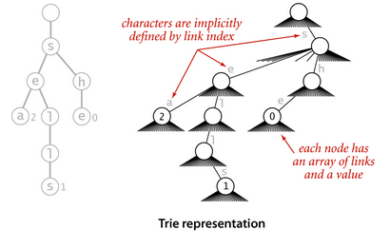
Cada nó contém informações sobre um ou mais símbolos do alfabeto utilizado e, também, o caracter nulo (ou branco);
Uma dada sequência de arestas pode formar qualquer palavra (chave) possível com base nesse alfabeto;
Não existe limite para o tamanho de uma sequência (comprimento variável);
O único nó não apontado por nenhum link é a raiz da trie.
Nesse exemplo, o conjunto de chaves é sea, sells, she. As strings sh e sell, por exemplo, estão representadas na trie mas não são chaves.

Slide 8
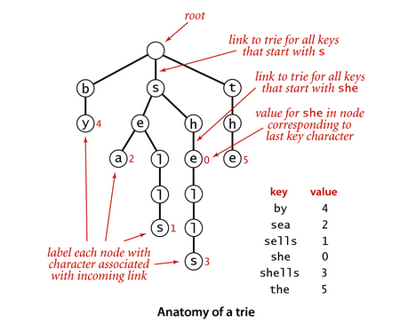
OBSERVAÇÕES IMPORTANTES
As chaves não são armazenadas explicitamente. Elas ficam codificadas nos caminhos que começam na raiz.
Todos os prefixos de chaves (que nem sempre são chaves) estão representados na trie.

Slide 9
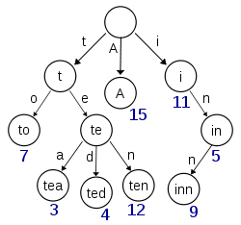
Ao descer da raiz até um nó x, soletramos uma string, digamos, S. Dizemos que S leva ao nó x. Dizemos também que o nó x é localizado pela string S. (Por exemplo, o nó localizado pela string vazia é root).
A string que leva a um nó x é uma chave se e somente se x.val != NULL.

Slide 10

SUBTRIES
Cada nó x da trie é a raiz de uma subtrie, digamos X.
A subtrie X representa o conjunto de todas as chaves da trie que têm como prefixo a string que leva da raiz da trie até x.

Slide 11

3
APLICAÇÕES

Slide 12
APLICAÇÕES
BUSCA
CORRETOR ORTOGRÁFICO
AUTO - PREENCHIMENTO

Slide 13
BUSCA
Objetivo: localizar um dado que corresponde a chave informada.
Problema: podem ocorrer erros na entrada dos dados a serem buscados, por exemplo, palavras com grafias semelhantes.
Solução: existe um método de busca por aproximação de correspondência, onde podemos localizar dados que são semelhantes a uma chave informada. Pela estrutura de representação de caractere a caractere usada nas tries, elas acabam tendo um desempenho muito bom nesse tipo de aplicação.

Slide 14
CORRETOR ORTOGRÁFICO
As palavras são comparadas com um dicionário armazenado em arquivo, e se não são encontradas indica-se as opções para correção.
Com o dicionário armazenado numa trie, pode-se percorrer essa estrutura letra por letra para encontrar, ou não, a palavra testada.
Com base na chave informada o algoritmo vai percorrer a árvore que contém o dicionário, enquanto as letras da chave e alguma letra de cada nível da árvore coincidirem.
Caso seja detectado um erro na chave o algoritmo verifica a possibilidade de ocorrência de cada um dos tipos de erros para poder indicar as opções de correção.

Slide 15
CORRETOR ORTOGRÁFICO (cont.)
MÉTODOS DE CORREÇÃO:
  Substituição: avança um caractere na chave e avança um nível na árvore;
  Deleção: avança um nível na árvore;
  Inserção: avança um caractere na chave;
  Transposição: avança um nível na árvore e testa a posição atual da chave, se coincidir, avança um caractere na chave e retrocede um nível na árvore para confirmar a inversão;

Slide 16
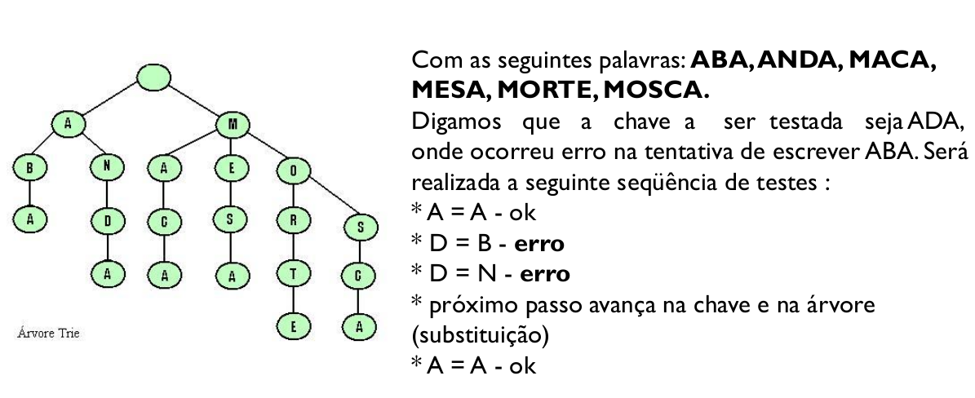
CORRETOR ORTOGRÁFICO (cont.)

Slide 17
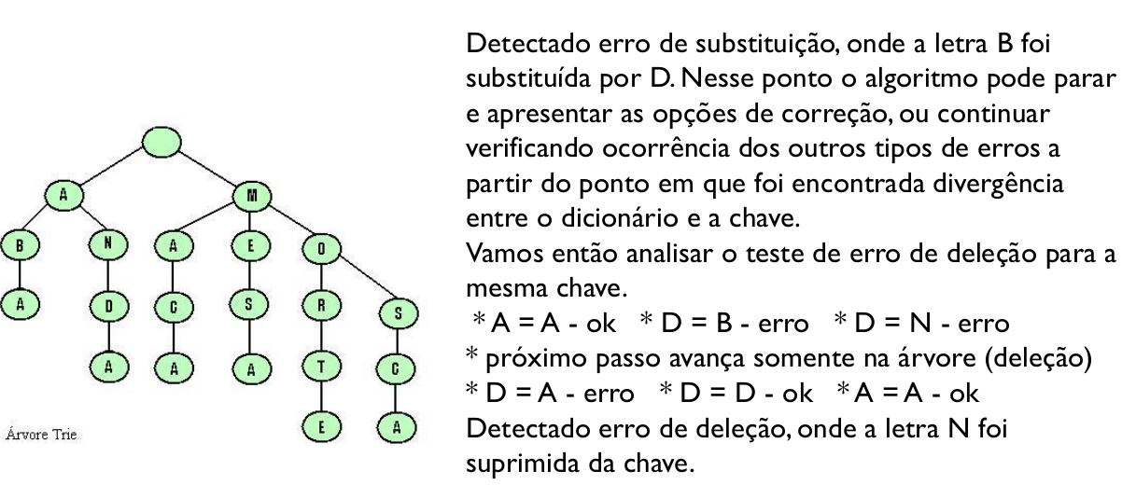
CORRETOR ORTOGRÁFICO (cont.)

Slide 18
AUTO-PREENCHIMENTO
As palavras mais utilizadas pelo usuário são armazenados em tries e a medida que é digitada uma sequência de caracteres o algoritmo vai comparando a existência de correspondências na estrutura. A cada caractere digitado, são apresentadas as opções de preenchimento, e no momento em que só existir um caminho possível a ser seguido na trie, ocorre o preenchimento automático.
Utilização em browsers, programas de e-mail, aplicativos para smartphones, entre outros.

Slide 19
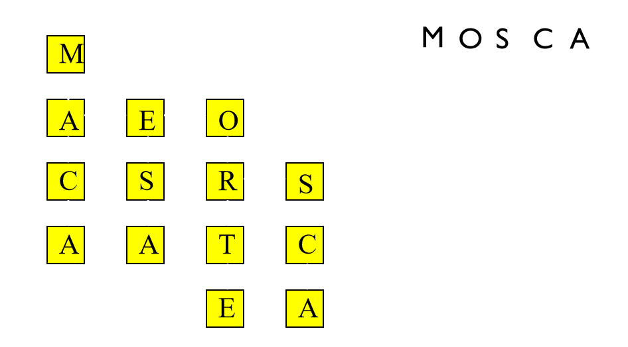
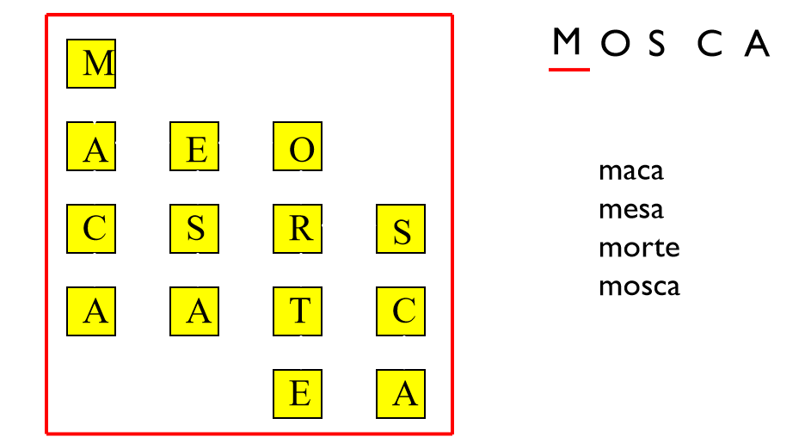
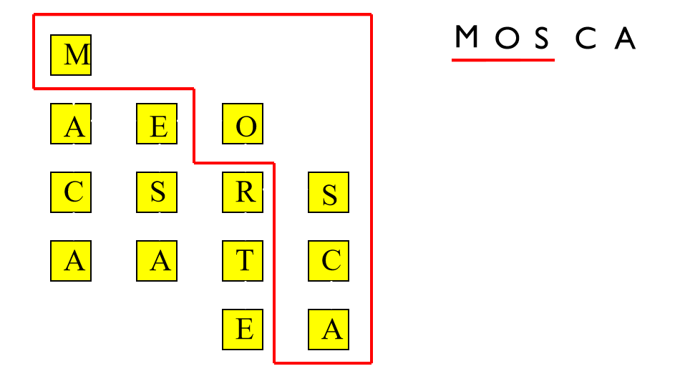
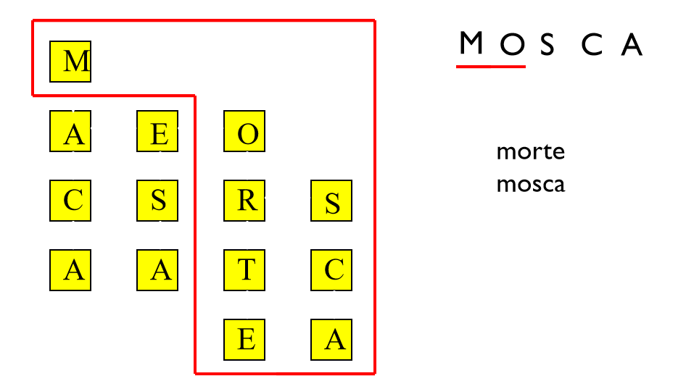
AUTO-PREENCHIMENTO (cont.)

Slide 20
4
Caracteristícas das chaves
da árvore Trie

Slide 21
Chave
Na árvore Trie cada chave é tratada como um elemento divisível, ou seja cada chave é composta por um conjunto de caracteres ou dígitos contidos em um alfabeto de símbolos.
EX:
ARARA → A R A R A
↓
(5 caracteres que serão tratados individualmente em cada nó).

Slide 22
Chave (alfabetos)
Exemplos de alfabetos que podem conter nas chaves:
{0,1}:
Palavras: 010101010000000000101000000001010
{A, B, C,...Z, a, b, c,..., z}:
Palavras: ABABBBABABA, Maria
{0,1,2,3,4,5,...,9}:
Palavras: 19034717

Slide 23
5
Principais operações

Slide 24
Inserção
Para realizar a inserção é realizado o seguinte método:
Realiza-se uma busca pela árvore para descobrir onde será inserida a nova chave, para verificar a existência de um nó ou chave já existente.
Na já existência da chave a ser inserida na árvore na TRIE nada é feito.
Caso contrário, é recuperado o nó até onde acontece a maior substring da palavra a ser inserida.
O restante dos seus caracteres são adicionados na TRIE a partir daquele nó.

Slide 25
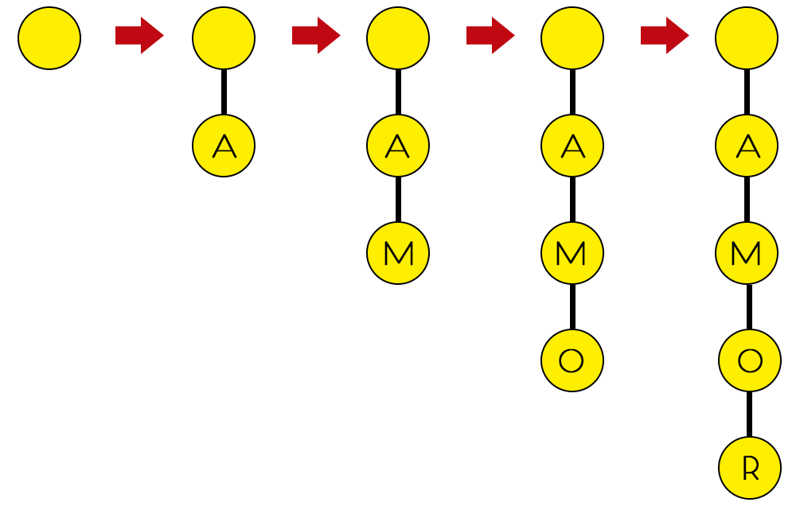

Inserção
Inserção: AMOR

Slide 26
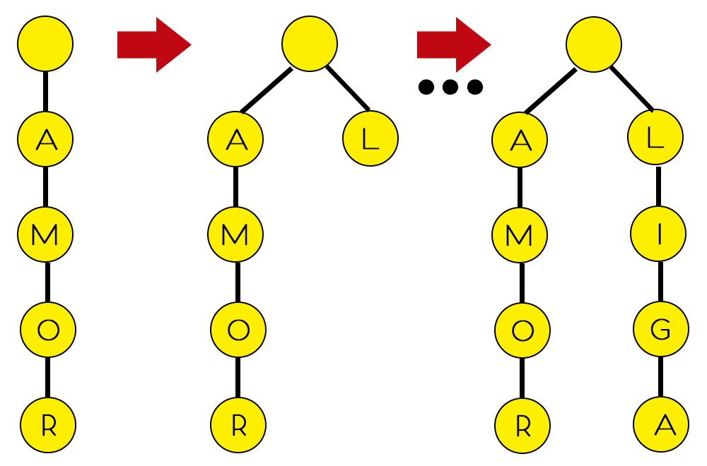
Inserção
Inserção: LIGA

Slide 27
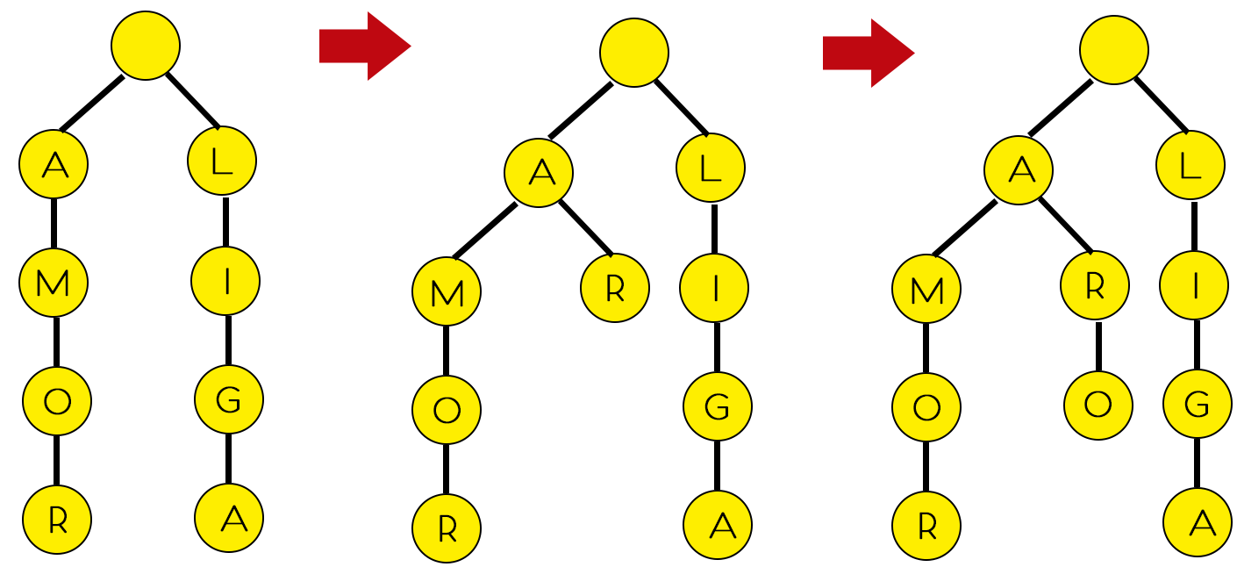
Inserção
Inserção: ARO

Slide 28
Busca
Para pesquisar por uma chave na árvore Trie é realizada uma busca caractere por caractere para verificar se a chave pesquisada pertence a Trie, seguindo o seguinte método:
Caso o caractere inicial não pertence a árvore Trie, toda a chave passa a não pertencer a Trie;
Caso o caractere pertença a Trie, o próximo caractere é verificado. Encontrando todos os caracteres, a chave pesquisada pertence a Trie.

Slide 29
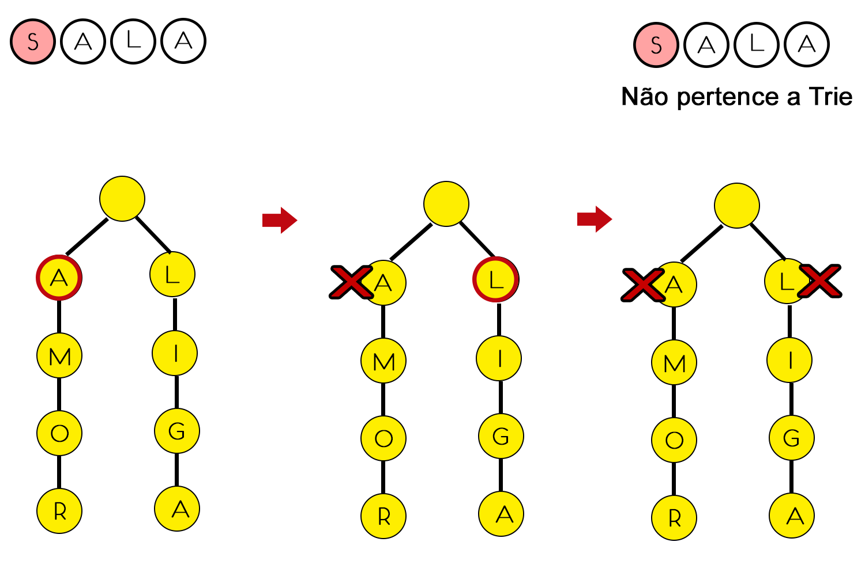
Busca
Busca: SALA

Slide 30
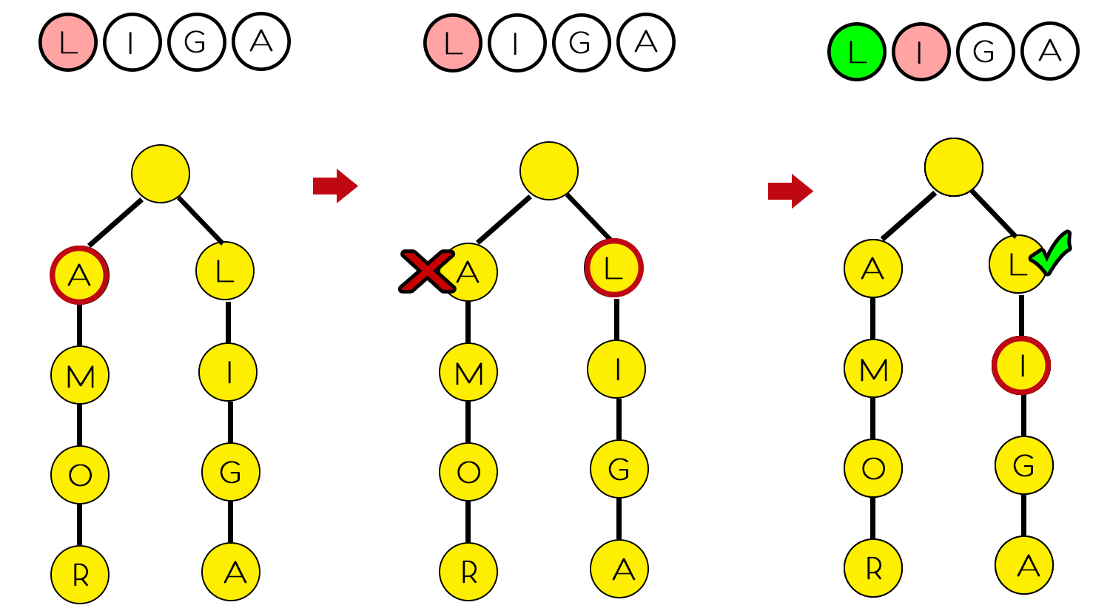
Busca
Busca: LIGA

Slide 31
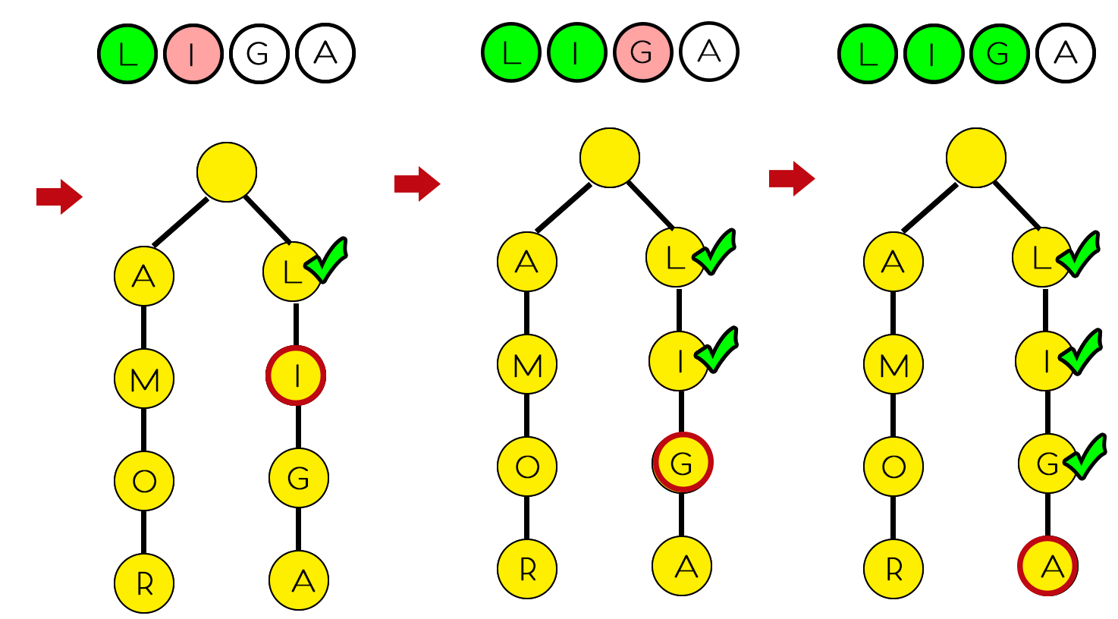
Busca
Busca: LIGA

Slide 32
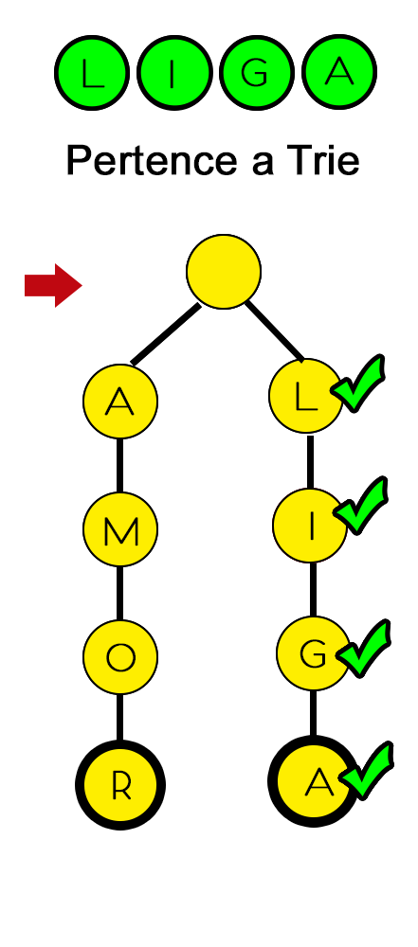
Busca
Busca: LIGA

Slide 33
Remoção
Para remover uma chave na árvore Trie é seguido o seguinte método:
Realiza-se uma busca pelo nó que representa o final da palavra a ser removida.
Realiza-se a remoção até uma das situações ocorrer:
  Finaliza a remoção quando chegar ao nó raiz;
  Finaliza a remoção ao encontrar um nó com mais de um filho;

Slide 34
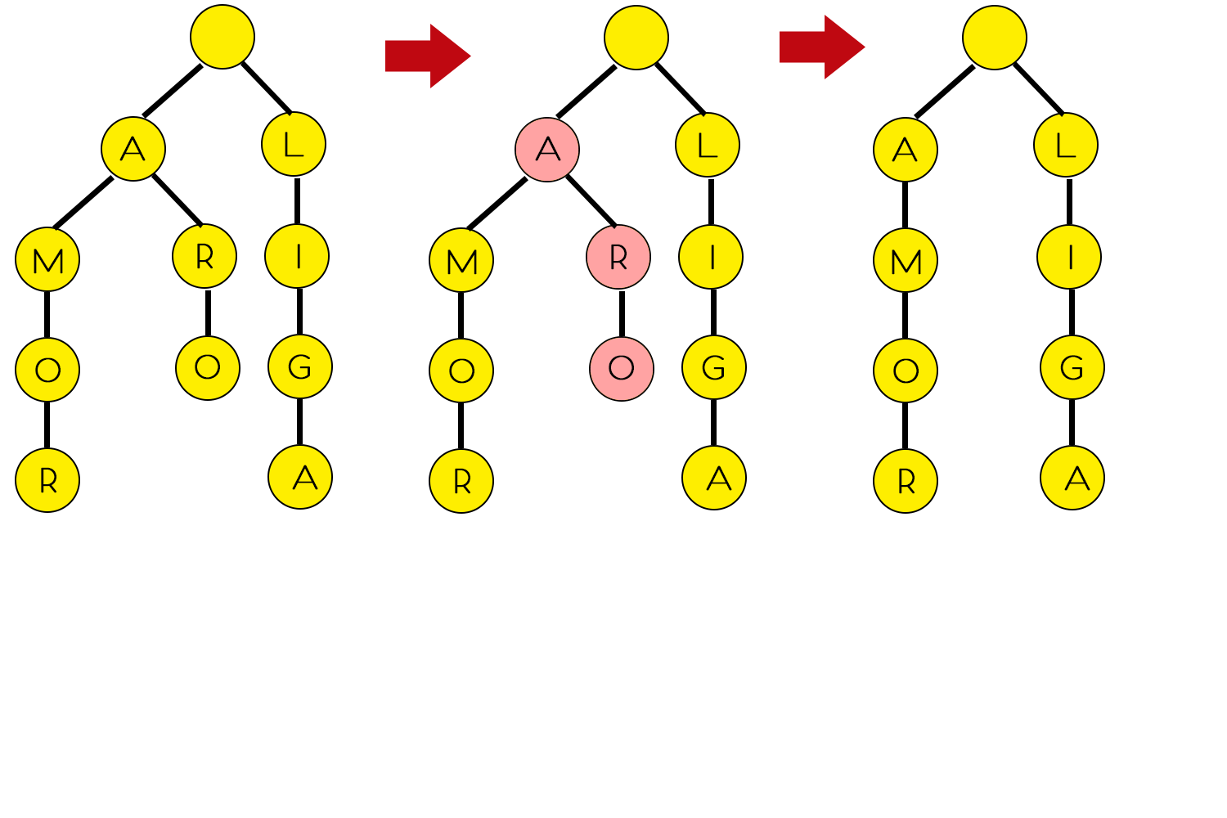
Remoção
Remoção: ARO

Slide 35
Remoção
Remoção: ARO

Slide 36
6
QUESTIONÁRIO

Slide 37
Questão 1
Comparando com outras estruturas de busca, qual a vantagem da Árvore Trie?

Slide 38
Questão 1 - Resposta
Na busca, a comparação é efetuada individualmente entre os dígitos que compõem as chaves (dígito a dígito).

Slide 39
Questão 2
Qual a vantagem da Árvore Trie em relação à Árvore Binária de Pesquisa?

Slide 40
Questão 2 - Resposta
Ao contrário de uma árvore de busca binária, nenhum nó desta árvore armazena a chave associada a ele; ao invés disso, ela é determinada pela sua posição na árvore.

Slide 41
Questão 3
Qual a complexidade da busca na Árvore Trie?

Slide 42
Questão 3 - Resposta
Em todos os casos será O(m), sendo m o tamanho da string.

Slide 43
Questão 4
Qual a altura da Árvore Trie?

Slide 44
Questão 4 - Resposta
O comprimento da chave mais longa.

Slide 45
Questão 5
Qual a complexidade da criação de uma Árvore Trie?

Slide 46
Questão 5 - Resposta
O(n*l), onde n é número de strings e l é o tamanho médio das strings: deve-se fazer l operações sobre as para cada string.

Slide 47
7
REFERÊNCIAS BIBLIOGRÁFICAS

Slide 48
BUENO, Márcio. Estrutura de Dados II - Árvores Trie e Patricia. < https://marciobueno.com/arquivos/ensino/ed2/ED2_06_Trie_Patricia.pdf >
SOUZA, Jairo F. Busca Digital (Trie e Árvore Patricia). <http://www.ufjf.br/jairo_souza/files/2009/12/6-Strings-Pesquisa-Digital.pdf >
CUNHA, Ítalo. Pesquisa digital. <http://homepages.dcc.ufmg.br/~cunha/teaching/20121/aeds2/radixsearch.pdf >
SCHREINER, Marcos A. Árvores Trie e Patricia. <https://profschreiner.files.wordpress.com/2015/01/arvoredigital.pdf >
TECHIE DELIGHT.Trie Implementation in C | Insertion, Searching and Deletion.
<http://www.techiedelight.com/trie-implementation-insert-search-delete/ >

